Slide 1
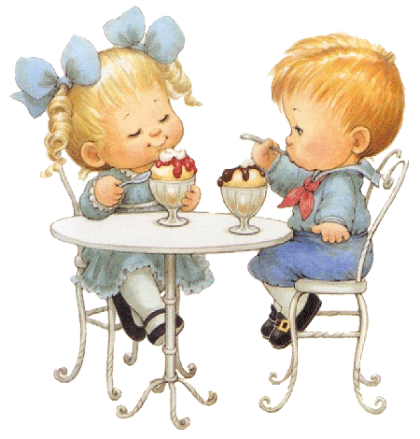
Организация питания в дошкольных образовательных учреждениях
ГБОУ детский сад № 1813

Slide 2
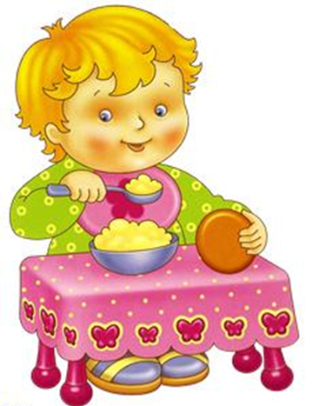
Рациональное питание дошкольников
Одно из необходимых условий гармоничного роста дошкольников
физического и нервно-психического развития
устойчивости к воздействию инфекций и других неблагоприятных факторов внешней среды

Slide 3
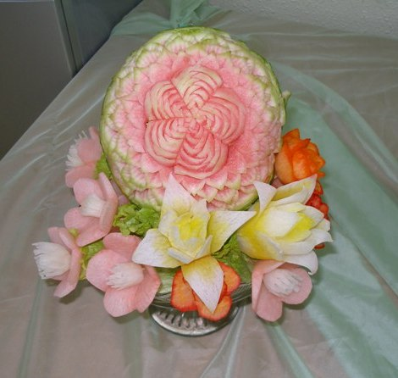
Факторы определяющие соответствие питания принципам здорового образа жизни
Состав продуктов питания
Их качество и количество
Режим и организация

Slide 4
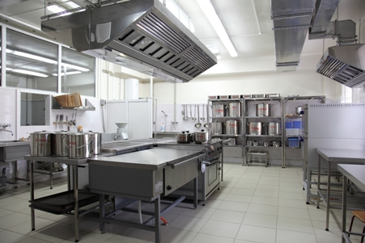
Оптимизация производственного контроля
Соблюдаются все санитарные требования к состоянию:
Пищеблока
К поставляемым продуктам
К приготовлению и раздаче блюд
К личной гигиене персонала пищеблока
К организации приема пищи детьми в группе

Slide 5
Выполнение основных норм питания
Выдерживается достаточное обеспечение калорийности важных пищевых компонентов
Используется максимальное разнообразие рациона
Проводится технологическая и кулинарная обработка продуктов
Пища, всегда имеет хорошие вкусовые качества

Slide 6
Условия рационального питания
Правильный подбор продуктов, обеспечивающий нормы физиологических потребностей детей;
Строгий режим питания, который должен предусматривать не менее 4-х приемов пищи;
Длительность промежутков между отдельными приемами пищи не должна превышать 3,5-4 часов

Slide 7
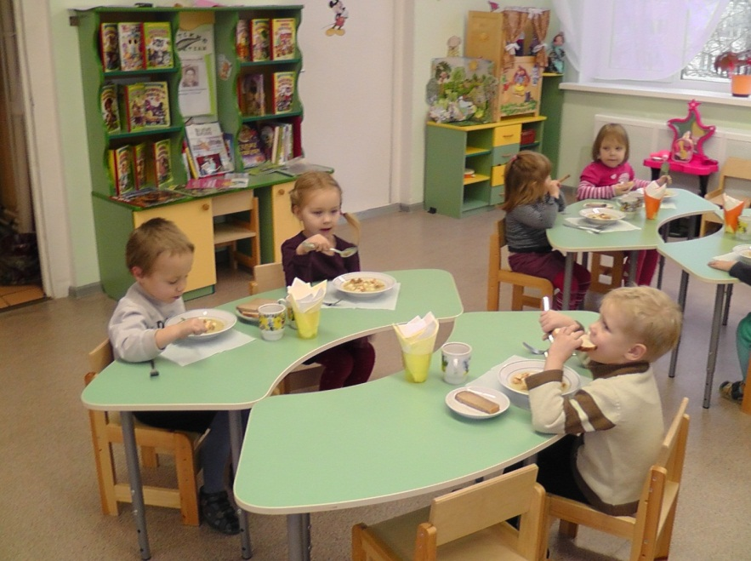
ПРАВИЛА ПОВЕДЕНИЯ ЗА СТОЛОМ

Slide 8
Режим питания
Трапеза | Группы | Время
Завтрак 1 | Младшая | 8.30-8.55
 | Средняя | 8.30-8.55
 | Старшая | 8.30-8.55
 | Подготовительная | 8.30-8.55
Завтрак 2 | Младшая | 09.50.10.00
 | Средняя | 10.00-10.10
 | Старшая | 10.00-10.10
 | Подготовительная | 10.10-10.20
Обед | Младшая | 12.10-12.40
 | Средняя | 12.15-12.45
 | Старшая | 12.20-12.50
 | Подготовительная | 12.30-13.00
Полдник | Младшая | 15.40-16.10
 | Средняя | 15.30-16.00
 | Старшая | 15.50-16.10
 | Подготовительная | 15.45-16.05
Ужин | Все группы | Ужин дома

Slide 9
Организация питьевого режима
Питьевой режим проводиться в соответствии с требованиями СанПиН;
Питьевая вода доступна воспитанникам в течение всего времени нахождения в саду
Размеры потребления воды ребёнком зависят от времени года и двигательной активности ребёнка

Slide 10
Основные принципы организации питания в ДОУ:
Соответствие энергетической ценности рациона энергозатратам ребёнка;
Сбалансированность в рационе всех заменимых и незаменимых пищевых веществ
Максимальное разнообразие продуктов и блюд, обеспечивающих сбалансированность рациона
правильная кулинарная и технологическая обработка продуктов
Оптимальный режим питания, обстановка, формирующая у детей навыки культуры приема пищи
Соблюдение гигиенических требований к питанию детей в организованных коллективах

Slide 11
Организация работы по пропаганде здорового питания
Соблюдается оптимальный режим питания
Проводится работа по формированию у детей навыков культуры питания
Проводятся Дни открытых дверей на тему: « Организация питания»
Планируется оформление информационных стендов по вопросам здорового питания

Slide 12
ДЛЯ ВАС РОДИТЕЛИ

Slide 13
СЕРВИРОВКА СТОЛА

Slide 14
Работники пищеблока
День повара – поздравления детей!

